Slide 1


Ελληνογερμανική Αγωγή Τμήμα Έρευνας & Ανάπτυξης
Open Science Resources

Slide 2

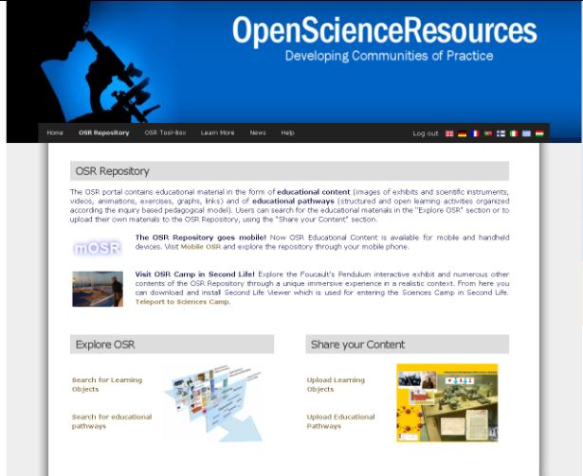
Ελληνογερμανική Αγωγή Τμήμα Έρευνας & Ανάπτυξης
Open Science Resources
Ένα ψηφιακό εκπαιδευτικό αποθετήριο με εκπαιδευτικές διαδρομές που συνδέουν την τυπική και την άτυπη μάθηση μέσω επισκέψεων σε Μουσεία και Κέντρα Διάδοσης της Επιστήμης.
Ευγενία Κυπριώτη
ekypriotis@ea.gr
www.osrportal.eu

Slide 3

Ελληνογερμανική Αγωγή Τμήμα Έρευνας & Ανάπτυξης
Εκπαιδευτικά αποθετήρια
Αποθήκες ψηφιακού εκπαιδευτικού υλικού και μαθησιακών αντικειμένων
Ευγενία Κυπριώτη
ekypriotis@ea.gr
www.osrportal.eu

Slide 4




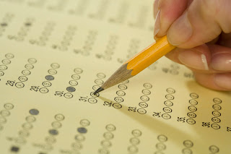
Ελληνογερμανική Αγωγή Τμήμα Έρευνας & Ανάπτυξης
τί είναι τα μαθησιακά αντικείμενα;
κάθε οντότητα -ψηφιακή ή μη- η οποία μπορεί να χρησιμοποιηθεί για να υποστηρίξει την μάθηση ή την εκπαίδευση.
αυτόνομα μαθησιακά αντικείμενα (φύλλα εργασίας, παρουσιάσεις, βίντεο, εικόνες, κτλ.)
εκπαιδευτικές διαδρομές
Ευγενία Κυπριώτη
ekypriotis@ea.gr
www.osrportal.eu

Slide 5
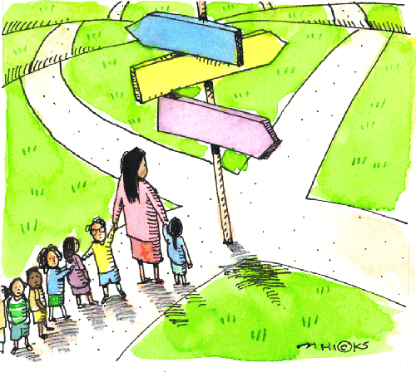
Ελληνογερμανική Αγωγή
Τμήμα Έρευνας & Ανάπτυξης
τί είναι η εκπαιδευτική διαδρομή;
μία σειρά δραστηριοτήτων με σχεδιασμένη δομή, ώστε να βοηθά τον εκπαιδευτικό να οργανώσει το μάθημα με βάση το ανακαλυπτικό μοντέλο μάθησης.
Ευγενία Κυπριώτη
ekypriotis@ea.gr
www.osrportal.eu

Slide 6
Ελληνογερμανική Αγωγή Τμήμα Έρευνας & Ανάπτυξης
Ανακαλυπτικό μοντέλο μάθησης
Περιγράφει προσεγγίσεις μάθησης που βασίζονται στην εξέταση ερωτημάτων, σεναρίων ή προβλημάτων.
Οι μαθητές αναπτύσσουν τις γνώσεις τους βρίσκοντας λύσεις μέσα από την έρευνα.
Ευγενία Κυπριώτη
ekypriotis@ea.gr
www.osrportal.eu

Slide 7
Ελληνογερμανική Αγωγή Τμήμα Έρευνας & Ανάπτυξης
To OSR σας επιτρέπει:
Να περιηγηθείτε σε εκπαιδευτικές διαδρομές άλλων εκπαιδευτικών
Βάση για νέους εκπαιδευτικούς
Έμπνευση για έμπειρους εκπαιδευτικούς και δυνατότητα χρήσης
Διάδραση στην κοινότητα των εκπαιδευτικών
Να περιηγηθείτε σε εκπαιδευτικά αντικείμενα
Επιλογή και χρήση αυτών σε δικές σας διαδρομές
Να αναρτήσετε το υλικό σας
Διάδοση της εργασίας σας
Διάδραση με συνάδελφους σας
Εξοικείωση με το ανακαλυπτικό μοντέλο μάθησης
Ευγενία Κυπριώτη
ekypriotis@ea.gr
www.osrportal.eu

Slide 8
Ελληνογερμανική Αγωγή Τμήμα Έρευνας & Ανάπτυξης
καλύτερη πρόσβαση σε μαθησιακά αντικείμενα
χρήση υλικού σε διαφορετικά περιβάλλοντα εκπαίδευσης
ταξινομημένο υλικό
διαθέσιμο 24 ώρες & 7 ημέρες
βελτιωμένη πρόσβαση και ανεύρεση περιεχομένου
πλεονεκτήματα
Ευγενία Κυπριώτη
ekypriotis@ea.gr
www.osrportal.eu

Slide 9
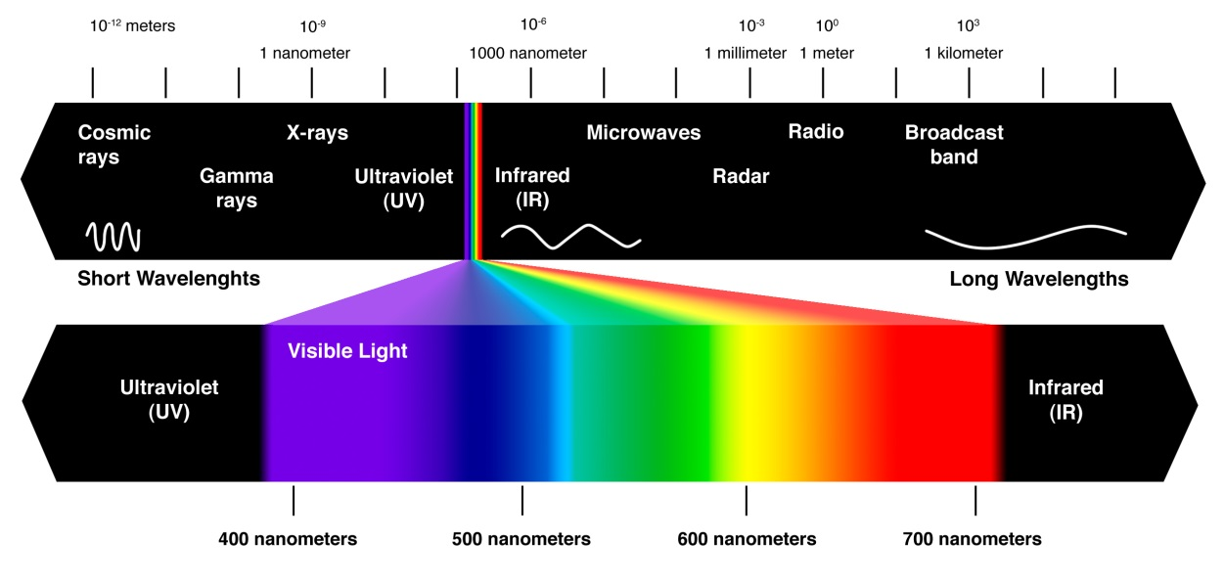
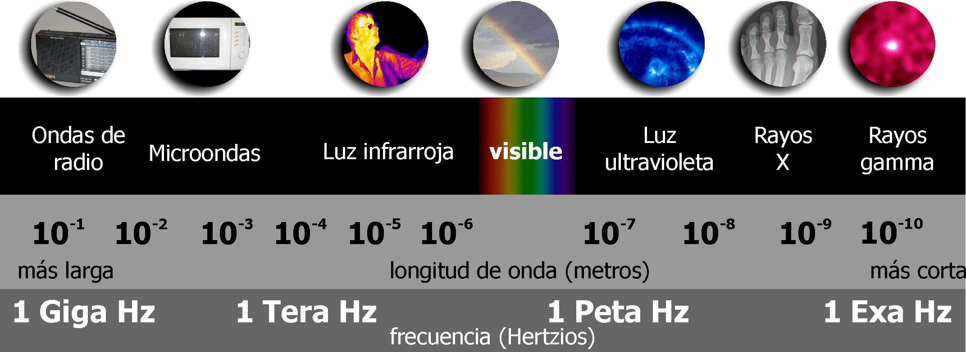
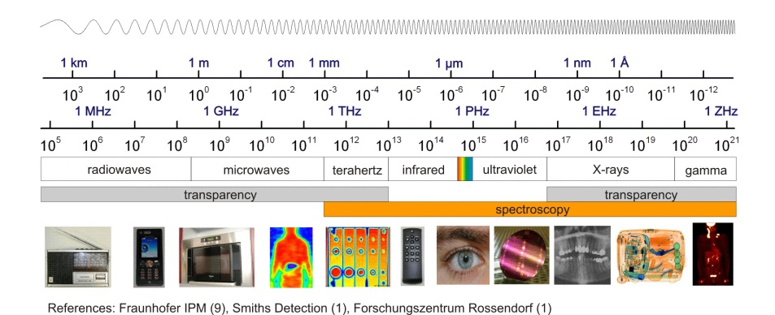
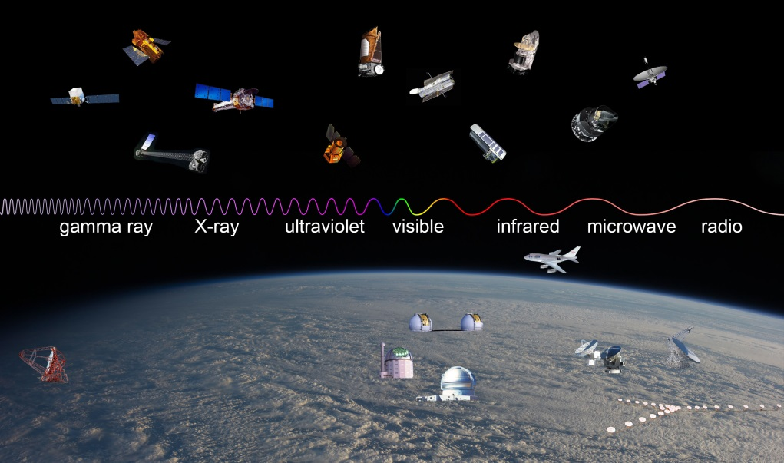
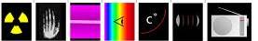
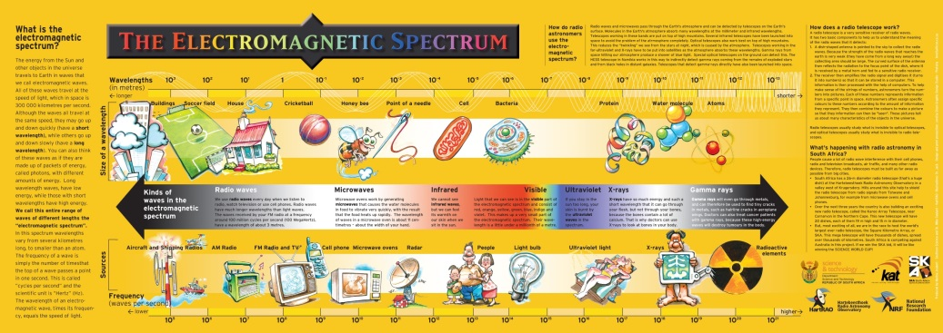
Ελληνογερμανική Αγωγή Τμήμα Έρευνας & Ανάπτυξης
Διδάσκετε Φυσική σε ένα γυμνάσιο της πόλης σας.
Την επόμενη εβδομάδα προγραμματίζετε να ασχοληθείτε με το ηλεκτρομαγνητικό φάσμα.
Ακόμα δεν έχετε αποφασίσει
πώς θα οργανώσετε το μάθημα.
www.osrportal.eu
Ευγενία Κυπριώτη
ekypriotis@ea.gr
www.osrportal.eu

Slide 10

Ελληνογερμανική Αγωγή Τμήμα Έρευνας & Ανάπτυξης
Επιμόρφωση στην συγγραφή εκπαιδευτικών διαδρομών
Καθοδήγηση με υλικό και συνεχή υποστήριξη στη συγγραφή της εκπαιδευτικής διαδρομής.
Εκπαίδευση στην ανάρτηση του υλικού σας στην πλατφόρμα
Επιμόρφωση στην προσθήκη εκπαιδευτικών στόχων
Συνεχής επαφή
Open Science Resources
Ευγενία Κυπριώτη
ekypriotis@ea.gr
www.osrportal.eu

Slide 11


Ελληνογερμανική Αγωγή Τμήμα Έρευνας & Ανάπτυξης
Για Αστρονομία και για το Πείραμα του CERN
Δρ. Άγγελος Λαζούδης |
angelos@ea.gr
Για θέματα περιβαλλοντικής εκπαίδευσης, σχολικούς κήπους, και σύνδεση σχολείου με το μουσείο φυσικής ιστορίας
Βασιλική Μαρκάκη | VMarkaki@ea.gr
Ευγενία Κυπριώτη
ekypriotis@ea.gr
www.osrportal.eu

Slide 12
Ελληνογερμανική Αγωγή Τμήμα Έρευνας & Ανάπτυξης
Σας ευχαριστώ πολύ!
Ευγενία Κυπριώτη
ekypriotis@ea.gr

